Slide 1

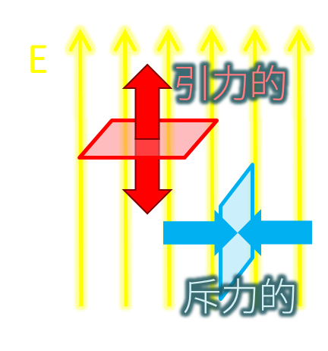

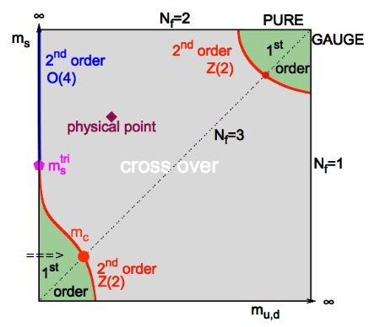
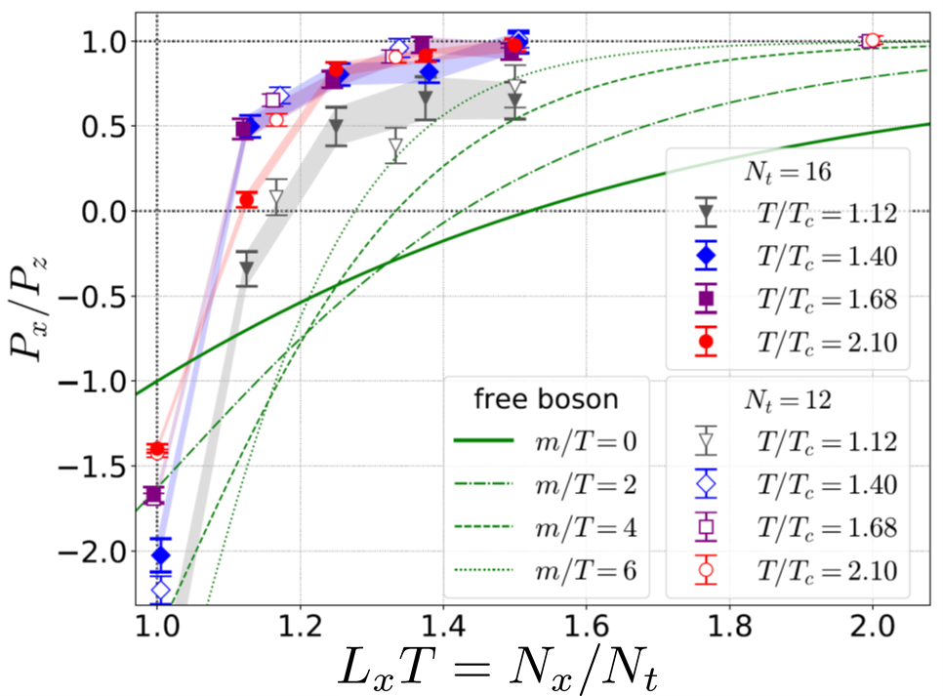
格子量子色力学に基づく初期宇宙の諸性質の精密解析
JHPCN第1２回シンポジウム 20２０年7月９日
公募型共同研究 平成31年度採択課題 課題番号：１９００３５－ＮＡＪ
北澤正清（代表・阪大理 / KEK）、江尻信司、金谷和至、柳原良亮、白銀瑞樹、若林直輝
３つの研究課題
相転移温度近傍におけるクォーク間相互作用変質の解析
重クォーク領域における QCD 相構造の精密解析
境界条件を課した系における非等方圧力の測定
1. 相転移温度近傍におけるクォーク間相互作用変質の解析
Maxwell応力
クォーク間応力構造：真空
クォーク間応力構造：T>0
NEW!!
クォーク間相互作用の微視的伝達機構の可視化！
非閉じ込め相転移に伴う融解の観測
Yanagihara, et al., Proc. Sci. LATTICE2019 (2020) 004
2. 重クォーク領域におけるＱＣＤ相構造の精密解析
Nt=6での相構造
臨界指数解析
重クォーク領域に存在する一次相転移の精密解析・格子間隔の高精細化
NEW!!
NEW!!
Itagaki, et al., Phys.Rev. D101 (2020) 054505
Ejiri, et al., Proc. Sci. LATTICE2019 (2020) 071
3. 境界条件を課した系における非等方圧力の測定
NEW!!
YM理論における非等方な有限温度系で生じる非等方圧力の初測定
非自明な境界条件への依存性の観測
従来の熱力学量解析：無限系
本研究：非等方有限系
Kitazawa, et al.,
Phys. Rev. D99 (2019) 094507
まとめ
初期宇宙構造解析につながる各研究課題で有用な成果を挙げることができた。

